Slide 1

Le modèle linéaire
Patrick Waelbroeck, ENST
waelbroe@enst.fr

Slide 2

Deux variables
y = variables expliquée, dépendante
x = variable explicative, indépendante
u = varialbe non observable, erreur
β₀ = constante, intercept
β₁ = effet partiel = ∂y/∂x

Slide 3


Exemple 1
y = rendement
x = engrais
u = qualité terre, climat etc.
Effet partiel, ceteris paribus
Ceteris paribus ? Expliquer lien x-u

Slide 4

Exemple 2
y = salaire
x = éducation
u = expérience, productivité, aptitude innée.
Ceteris paribus ? Expliquer lien x-u

Slide 5

Hypothèse fondamentale
La variable non observée sont de moyenne nulle
La moyenne conditionnelle = moyenne inconditionnelle
X et u sont non corrélés
Engrais (x) et qualité du sol (u)
Education (x) et aptitude innée (u)

Slide 6

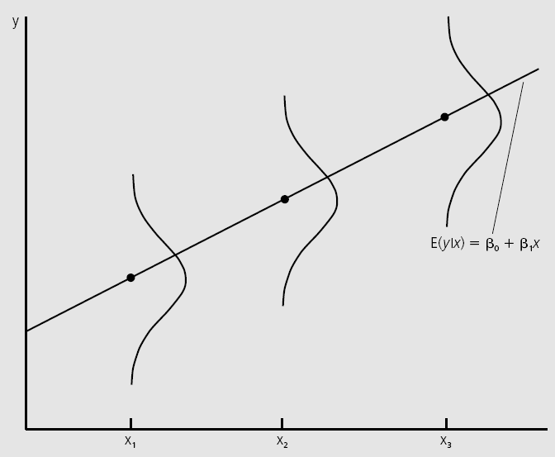
Régression à la moyenne
En espérance,
graphiquement

Slide 7


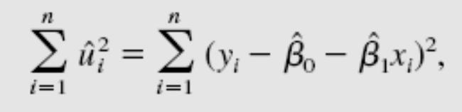
Prédictions
Valeur prédite
Résidus
Somme des carrés des erreurs

Slide 8
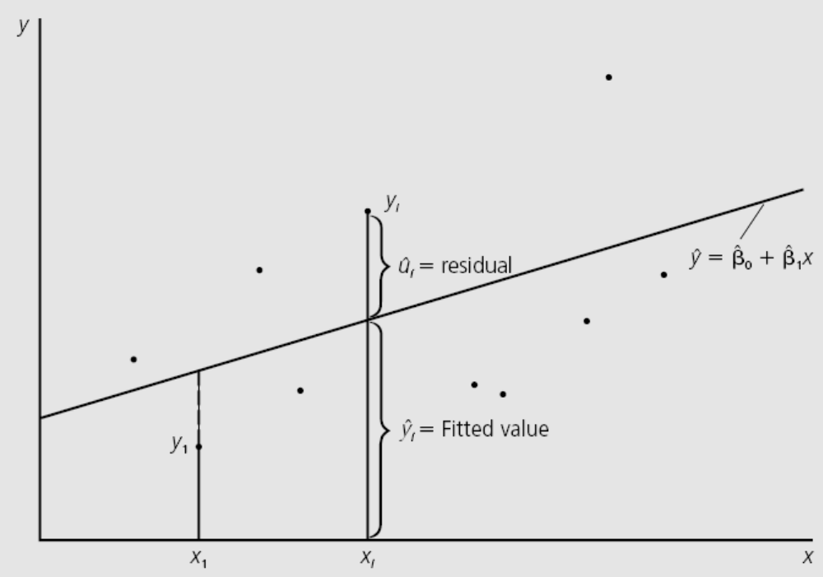
Illustration graphique

Slide 9
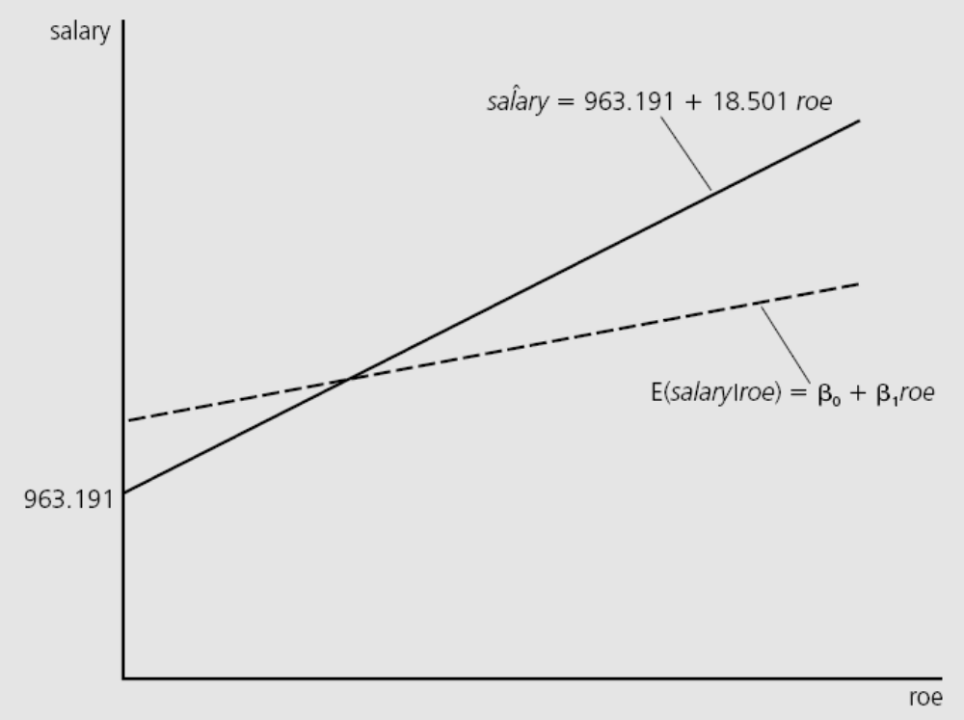
Exemple
Roe ↑ 1
Salary ↑ 18.501
= $18 501
Roe = 30
Salary = 1517.2
= $1.5 million

Slide 10

k variables explicatives
Régression linéaire multiple
Exemple:
Hypothèse fondamentale

Slide 11

Estimateurs MCO
On minimise la somme des carrés des erreurs
En notation matricielle:
Min (y - xβ)′(y - xβ)
Conditions du premier ordre (critère concave)
(y - xb)′ x = 0
Remarque on suppose x₀ = 1

Slide 12
Calcul en notations matricielles
X′ (y - Xb) = 0
X′y - X′Xb = 0
b = (X′X)⁻¹X′y
Problème si X′X≈0: multicollinéarité
X′X = "variance"
X′y = "covariance"

Slide 13
Estimateurs non biaisés
En espérance, on retrouve la vraie valeur des paramètres
E(b) = E(X′X)⁻¹X′y = E(X′X)⁻¹X′(Xβ+u) = β
Hypothèse fondamentale
E(u | X) = 0

Slide 14
Traitement des données avec Matlab
Patrick Waelbroeck, ENST
waelbroe@enst.fr

Slide 15
Charger les donnees
load crime1.raw

Slide 16
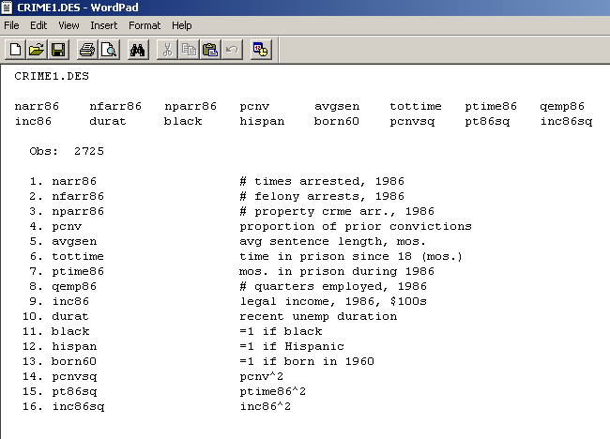
Description données
CRIME1.des

Slide 17
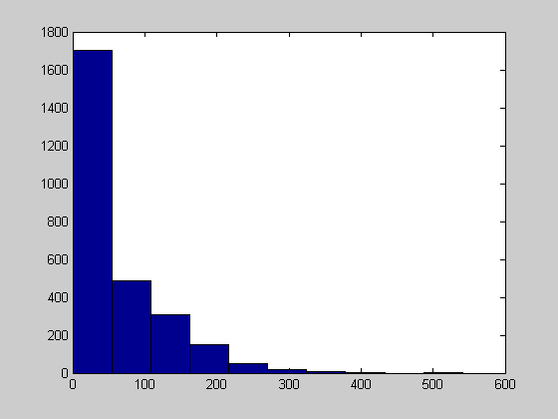
Histogramme
hist(crime1(:,9))

Slide 18
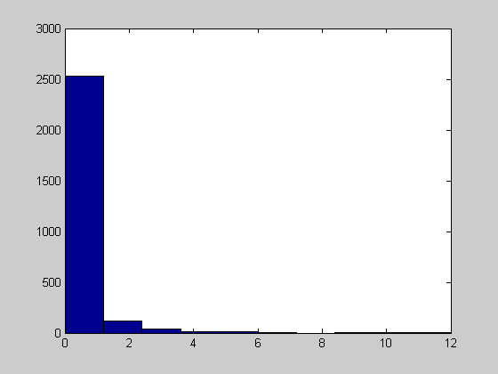
Histogramme
hist(crime1(:,1))

Slide 19
Statistiques descriptives
mean(crime1)’
mean(crime1(:,1:13))’
std(crime1)’
min(crime1)’
Max(crime1)’
Cov(crime1)’
corrcoef(crime1(:,1:13))'

Slide 20
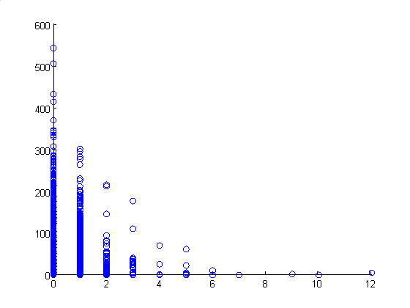
Scatterplots
scatter(crime1(:,1),crime1(:,9))

Slide 21
Traitement des données
Patrick Waelbroeck, ENST
waelbroe@enst.fr

Slide 22
Importer données
load wage1.raw

Slide 23
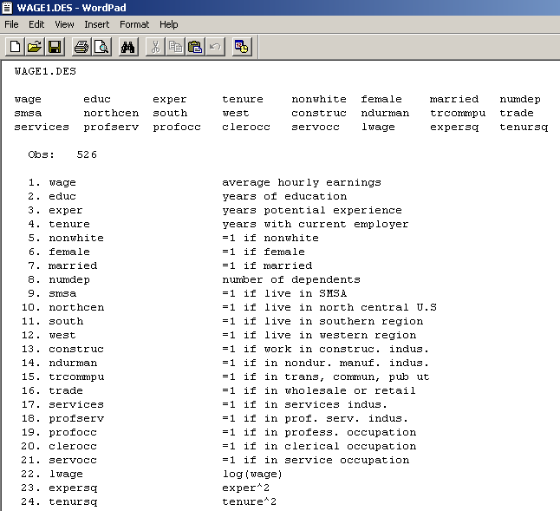
Description données
WAGE1.des

Slide 24
Comparaison salaire homme-femme
Salaire horaire
Hommes/femmes
Statistiques descriptives
Histogramme

Slide 25
Sélection des données
s=(wage1(:,6)==1);
sum(s)
wage1f=wage1(s,:)
mean(wage1(s,1:21))'
Femmes
Nombre

Slide 26
Salaire femme
Salaire horaire
Statistiques descriptives
Histogramme
Faire la même chose pour les hommes
Différence moyenne ?

Slide 27
Transformation de variables
Recoder female (0,1) -> (1,2)
Changer educ -> educ - 1
Salaire horaire -> log
dum=1*(wage1(:,6)==0)
+2*(wage1(:,6)==1);
truc=wage1(:,2)-1;
bidule=log(wage1(:,1));

Slide 28
Le modèle linéaire
Patrick Waelbroeck, ENST
waelbroe@enst.fr

Slide 29
Charger les donnees
Charger fichier ceosal1.raw
Ouvrir fichier ceosal1.des
[n,k]=size(ceosal1)

Slide 30
Régression linéaire 2 variables
y = salary
X = constante, reo
y=ceosal1(:,1)
X=[ones(n,1),ceosal1(:,4)]

Slide 31
Estimation des parametres
Formule
beta=inv(X'*X)*X'*y

Slide 32
Résultats
Coefficients estimés
beta =
963.1913
18.5012

Slide 33
Ecart-types
u=y-X*beta
sig2=u'*u/(n-2)
std=sqrt(diag(sig2*inv(X'*X)))
Écart-type

Slide 34
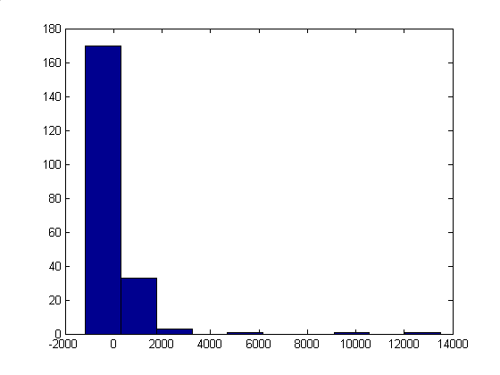
Propriété des résidus
Loi normale ?
hist(u)

Slide 35
Changement d’unité
Multiplier le salaire par 1000
Multiplier reo par 1000
Coefficients changent ?
Calculer log(salaire)
Propriete de u?

Slide 36
Regression en log
log
y=log(y)
beta=inv(X'*X)*X'*y
u=y-X*beta
hist(u)
beta =
6.7122
0.0139

Slide 37
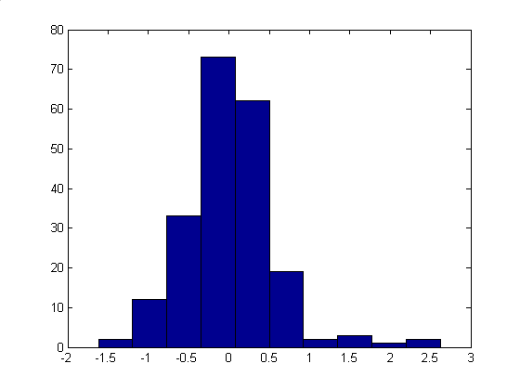
Histogramme

Slide 38
Coefficients modifiés
Trouver la valeur > 2.5
Retirer observation
I = find(u>=2.5)
s=(u<=2.5)
sum(s)
X=X(s,:);
y=y(s,:);

Slide 39
Valeur aberrante
Coefficient modifies
beta =
1.670
0.0135

